Slide 1
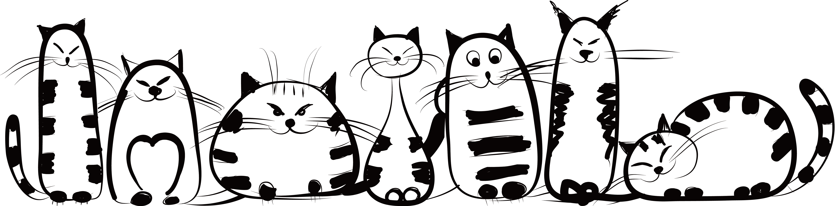
黄金矿工游戏项目
汇报人：吴俊逸、龙奕铮 汇报时间：2022年6月1日

Slide 2

01
操作玩法
目录
02
方法简介
CONTENTS
03
物品类的实现&问题反馈
04
运行展示

Slide 3

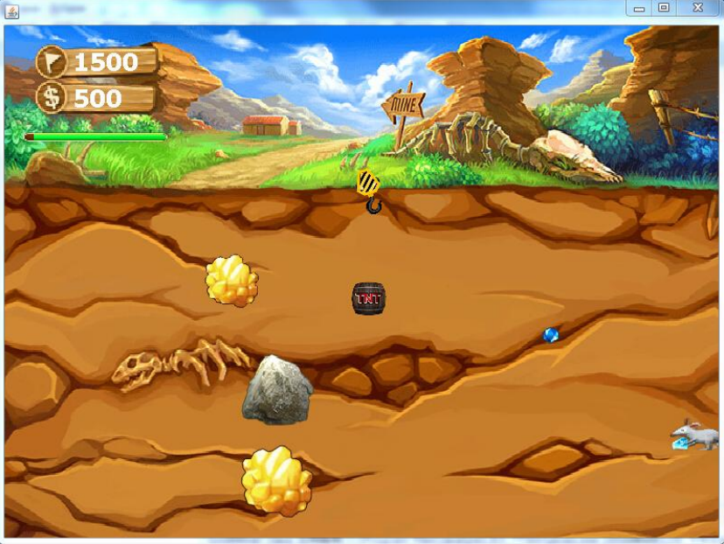
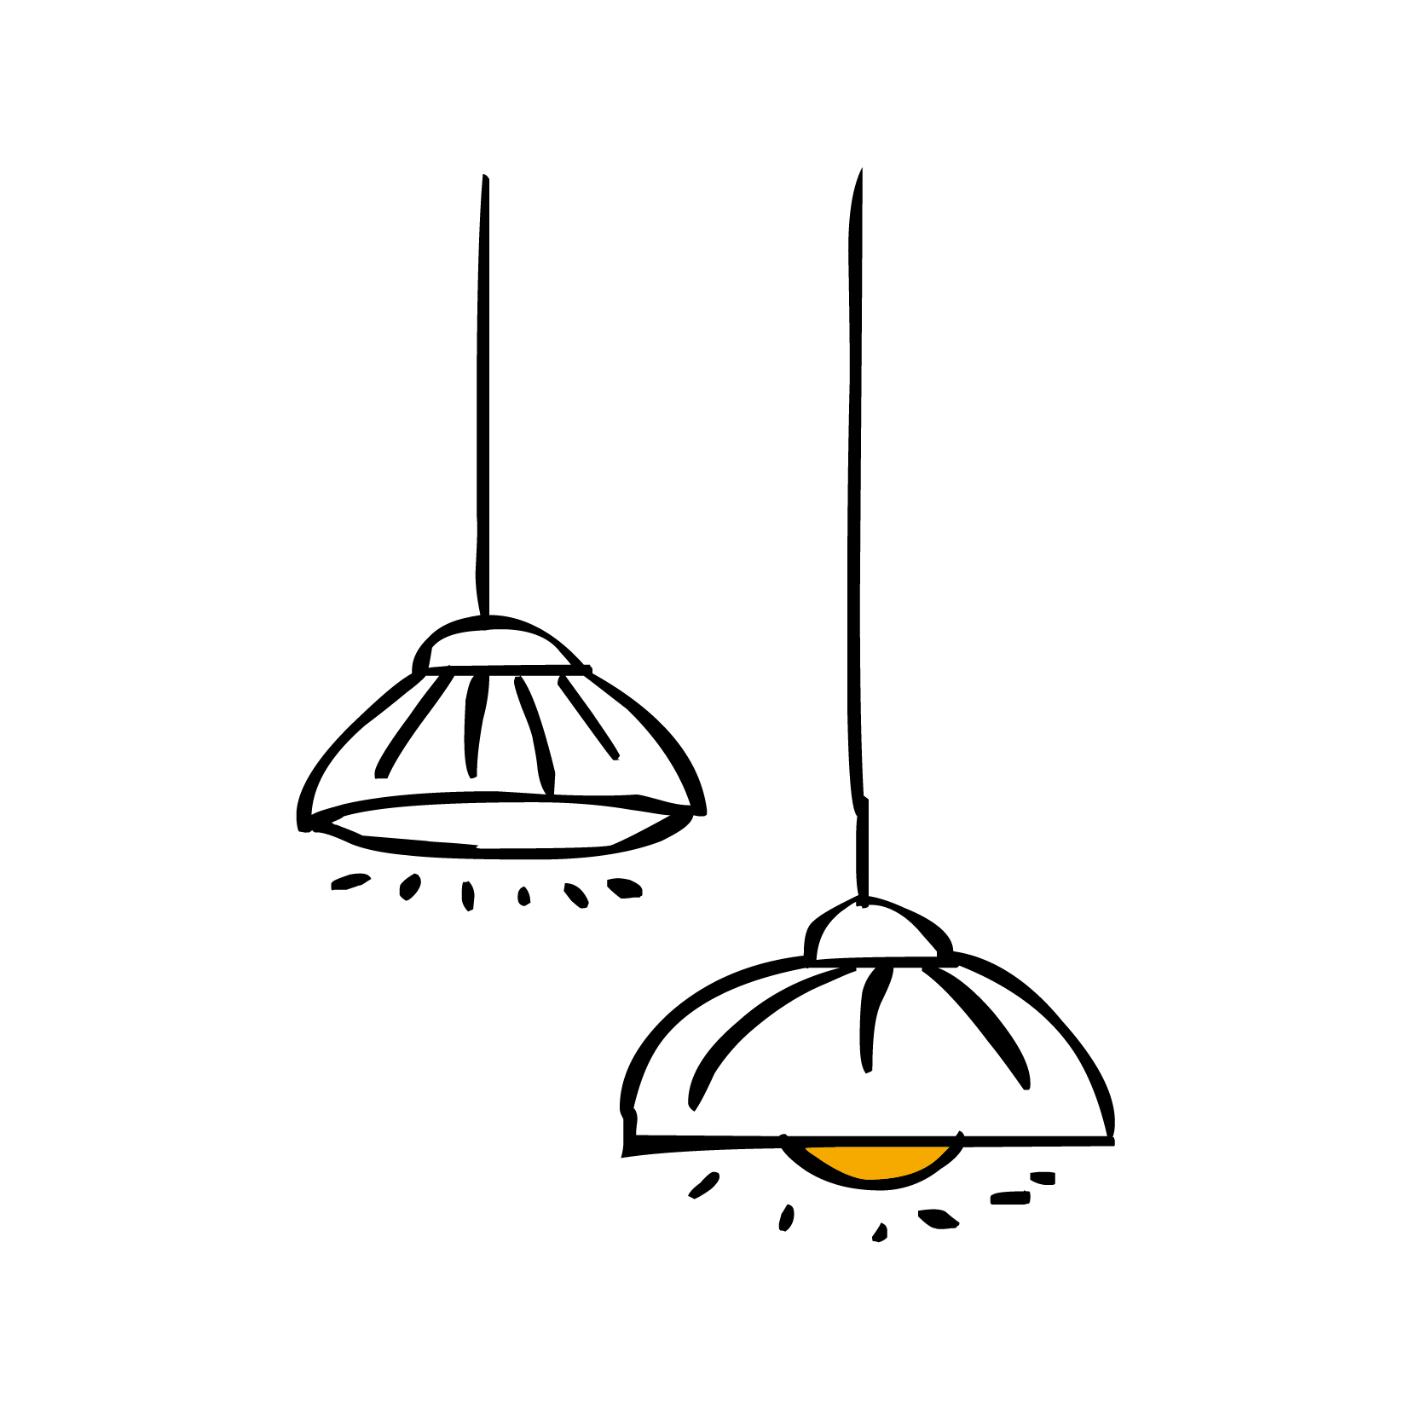
操作玩法
PART O1
玩家在游戏中扮演一名黄金矿工，操纵地面来回旋转的钩子勾取矿物。钩子放出 后超出界面范围或勾到物品时会自动返回，如果勾到物品则把物品拖回地面。在地面 下有炸药、老鼠以及各种矿物，勾取后将得到不同的分数并播放不同音效。 画面左上角为计分板，标示本关需要分数以及当前得分。游戏共分为 5 关，每关 矿物的位置都有所不同。每一关有一定的限制时间，如果在时间内没有得到足够的分 数则游戏失败，分数可以累积到下一关。时间通过计分板下方的进度条标示，当时间 小于 30%时进度条将变为红色，倒计时 10s 时将播放倒计时音效。一旦游戏结束，将 弹出游戏结束画面。
01

Slide 4
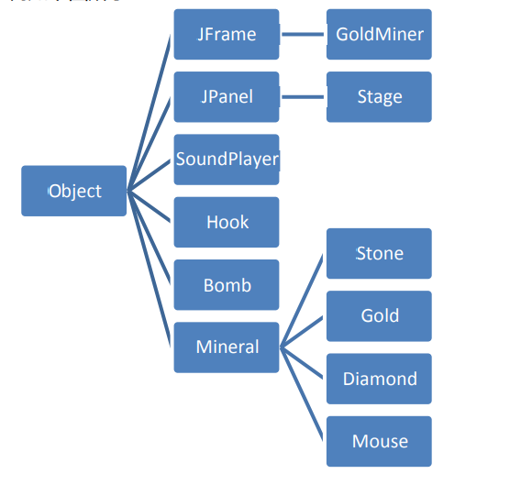

方法简介
PART O2
项目的类继承树如下图所示：
整个游戏界面建立在一个自定义的 JPanel 子类--Stage 类对象 stage 上。stage 对象在构造后执行 stage.start()方法。start 方法定义了 Timer 类对象 timer，重复执 行 stage.refresh()方法。每次执行 refresh 方法时将更新各物品、钩子状态、剩余时 Object JFrame GoldMiner JPanel Stage SoundPlayer Hook Bomb Mineral Stone Gold Diamond Mouse 间等字段，之后执行 paint()方法按照参数进行绘制，得到游戏主界面。在 stage 构造 时和过关后将执行 stage.load()方法，从数据文件当中载入关卡信息。

Slide 5
/* 注册键盘事件 */ public Stage() throws IOException { /*测试时直接从第一关开始*/ //load(0); this.stageState = StageState.MENU; this.requestFocus(); }
平台加载：
public class Stage extends JPanel { double width = 800; double height = 600; //初始设置 int order;//关数 final int totalOrder = 5; /*关卡生成加载的变量*/ int lifetime; int totaltime; int requireScore; List<Mineral> mineralList = new ArrayList<Mineral>(); List<Bomb> bombList = new ArrayList<Bomb>(); enum StageState {MENU, PLAYING, CONFIGURE, PAUSE, GAME_OVER}
暂停功能实现：
void pause() { if (stageState == StageState.PLAYING) stageState = StageState.PAUSE; else if (stageState == StageState.PAUSE) { stageState = StageState.PLAYING; } }
游戏结束&下一关：
BufferedReader br = new BufferedReader(isr); //读入数据文件 String linedata = br.readLine(); //读关卡时间和分数
void configure() { if (stageState == StageState.CONFIGURE) stageState = StageState.PLAYING; else if (stageState == StageState.PLAYING) stageState = StageState.CONFIGURE; } void gameOver() { score = 0; stageState = StageState.GAME_OVER; } /*下一关*/
for (int i = 0; i < minercount; i++) { //读矿物列表 linedata = br.readLine(); st = new StringTokenizer(linedata, ","); //格式为：矿物类型,x,y,r,value,density String mineralType = st.nextToken(); switch (mineralType) { //根据不同的矿物类型建立不同对象
//加入商店界面有判断卡顿问题

Slide 6
可抓取物篇：主要问题
金块，石头，钻石
1.可抓取物的随机生成
2.解决可抓取物的相似性
3.金块的抓取判断
在可抓取物的x,y赋值语句中加上随机函数
由于可抓取物之间的相似性，我们决定使用object类定义可抓取物的共有值，如xyweight等等，然后使用子类继承
金块 的抓取判断中，由于金块大小不一致，所以不能粗浅的用endx与endy和objx与objy相等作判断依据，我们选择当物品生成在金块右边时，objx-=obj.getwidth()/2,左边同理+=。
矿物(Mineral.java)： 可被抓取的物体有石头(Stone)、金块(Gold)、钻石(Diamond)和老鼠(Mouse)， 前三者是固定的，老鼠会不断移动，所有可抓取类型都继承自矿物类(Mineral)。 矿物类中定义了物体的属性，包括位置、大小、分数和密度，以及被抓取时的行 为（当物体被抓取时，它会将自己从 stage 的矿物列表中去掉，同时 refresh 方法接 受钩子的调用，使得矿物的位置与钩子的位置同步）。 三种位置固定的物体类(Stone, Gold and Diamond)封装了物体的密度（构造时 只需要提供位置、大小和分数），并实现了贴图的绘制；老鼠类(Mouse)由于具有移 动的特性，因此加入了特殊属性（初始移动方向、移动速度以及是否携带钻石），并 添加 runMouse 方法，调用时按照移动方向和速度更新老鼠的位置（仅在自由运动的 情况，而被钩起时仍然使用 refresh 方法与钩子同步），此外老鼠类在绘制贴图的时 候还添加了动画效果，每次绘制时循环使用一系列贴图（动画的不同帧），来模拟老 鼠跑动的动作。

Slide 7
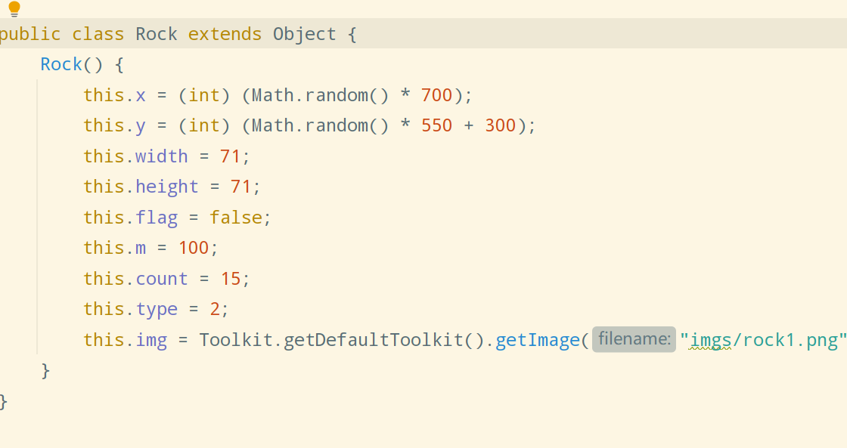
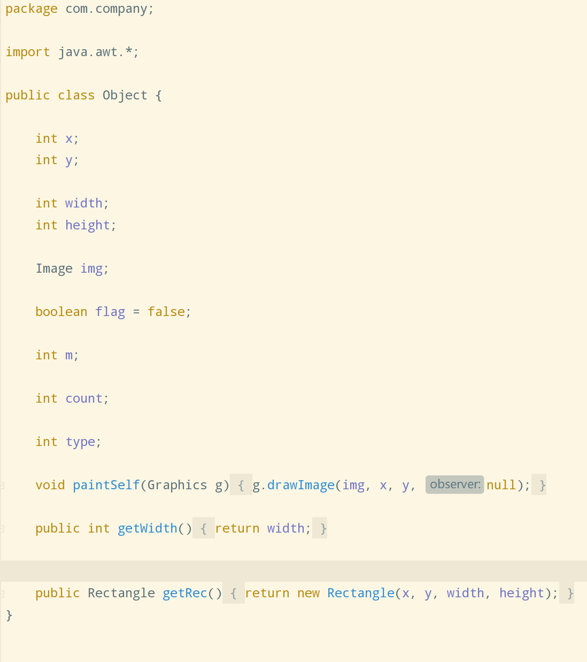
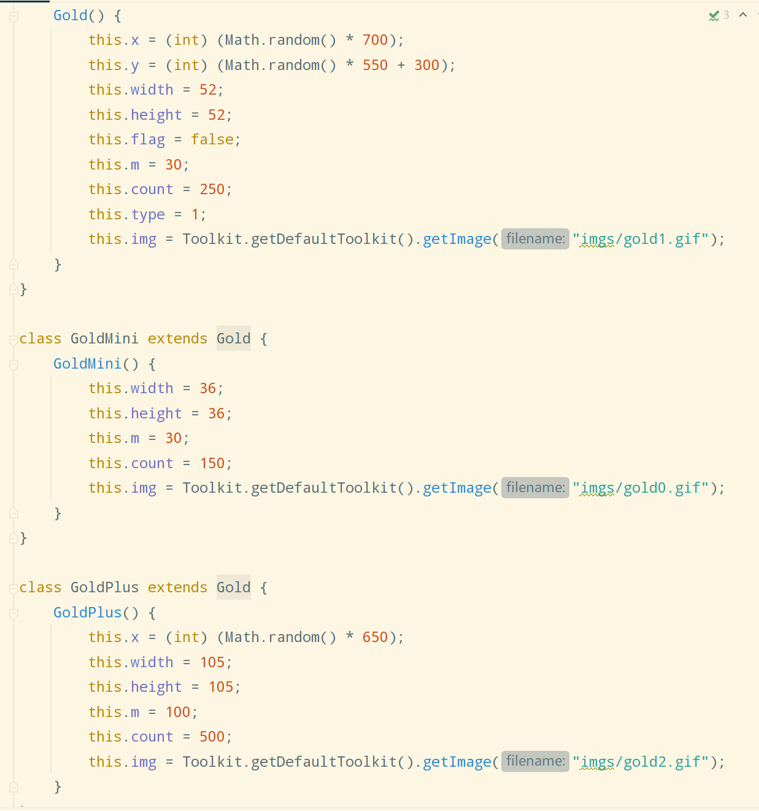
可抓取物 核心代码
Rock类
Rock类通过继承Object类，其主要特点是质量m的数值比较大，得分比较少。
Object类
Obj类主要写了可抓取物的基本属性，主要目的是为了增加代码可读性，简便代码结构。
其中falg是抓取判断
Count是得分判断
Type是类型判断
Gold类
Gold分为大中小
分数高

Slide 8
不可抓取物：
爆炸功能实现：
炸弹(Bomb.java)： 炸弹(Bomb)是一个类似 Mineral 的类，定义了位置和大小，但不同的是，炸弹没 有被钩住的行为，当钩子接触炸弹时会触发 explode 方法，该方法会找出所有互相之 间不超过一定距离的炸弹，并将它们全部引爆(chain reaction)，每个炸弹在引爆时都 会播放爆炸声，同时渲染爆炸的“动画”（在 ExplodeEffect 类中实现）。 ExplodeEffect 类专门用来渲染爆炸的动画，每个 ExplodeEffect 对象都有自己的 空间位置和坐标，每个炸弹在爆炸时会用自己的坐标创建一个 ExplodeEffect 对象， 并添加到 stage 里的 explodeEffectList 里；爆炸的动画由五帧组成，通过 effectCount 变量的控制依次绘制每一帧的贴图，全部渲染完毕后该 ExplodeEffect 对象被 stage 从 explodeEffectList 中删去。
void explode() { for (int i = 0, len = stage.mineralList.size(); i < len; ++i) { if (distance(stage.mineralList.get(i).x, stage.mineralList.get(i).y, x, y) < 5 * r) { stage.mineralList.remove(i); --len; --i; } }
爆炸音效加载：
/*播放声音*/ Thread playSound = new Thread(new SoundPlayer("res/sounds/explosive.wav")); playSound.start(); //SoundPlayer定义在Hook.java中
炸药桶状态储存：
/* 利用一个List来储存要爆的炸弹，目的是避免递归引爆炸弹的时候造成bombList不可预计的变化， * 比如后排元素因为前排的爆炸往前移，而下标i不能准确知道递归引爆后应该从哪里继续检查可爆炸弹， * 从而miss掉一些应该爆掉的炸弹*/
for (int i=0, len = stage.bombList.size(); i<len; ++i) { Bomb testBomb = stage.bombList.get(i); if(distance(x,y,testBomb.x, testBomb.y) < (r + testBomb.r) && testBomb.marked2Explode == false) { stage.bombList.remove(i); len = stage.bombList.size(); --i; testBomb.marked2Explode = true; chainReaction.add(testBomb);

Slide 9
钩子篇
钩子(Hook.java)： 钩子类实现了所有的钩子行为： 钩子具有以个固定的起点（坐标），以及可变的角度和绳长，此外还有自身的重 量（被用来计算收钩的速度）以及钩到的物体，钩子在特定时刻的位置通过 getX 和 getY 方法由起点、角度和绳长计算出来； 钩子在任意时刻必定处于三种状态之一：等待(WAIT)、放钩(FORWARD)和收钩 (BACKWARD)； refresh 方法被周期性地调用来更新钩子的信息： 当钩子处于等待状态时，角度不断更新，来实现钩子的晃动效果； 当钩子处于放钩状态时，角度不变而绳长伸长，同时要进行事件触发的判定（是 否钩到物体或触碰炸弹），当钩到物体、触碰炸弹或超出边界时按情况处理，并切换 到收钩状态； 当钩子处于收钩状态时，角度不变而绳长缩短，缩短的速度根据钩子的重量和钩 到物体（如果有的话）的重量来计算，钩子回到原点时计算分值，并根据分分值的大 小播放不同的得分声音，同时钩子切换到等待状态； paint 方法则实现了钩子的绘制（涉及贴图的旋转）和绳子的绘制。
问题：
1.钩子的摇摆
2.抓取物品的判断
3.抓取物品后返回的速度
解决
钩子的摇摆：判定一个角度，使用while循环和数学三角函数，使得角度在一个范围内摆动（例如30°~150°）
抓取判断：当线的坐标末端endx和endy＞抓取物品的坐标obj.x和obj.y时，判断抓取成功。当然此处会有一些小问题，物品是有面积的，这样的判断并不精准。
线的速度，抓取后设置判断的布尔值为真，返回obj.weight进行相应运算以减少线的返回速度

Slide 10
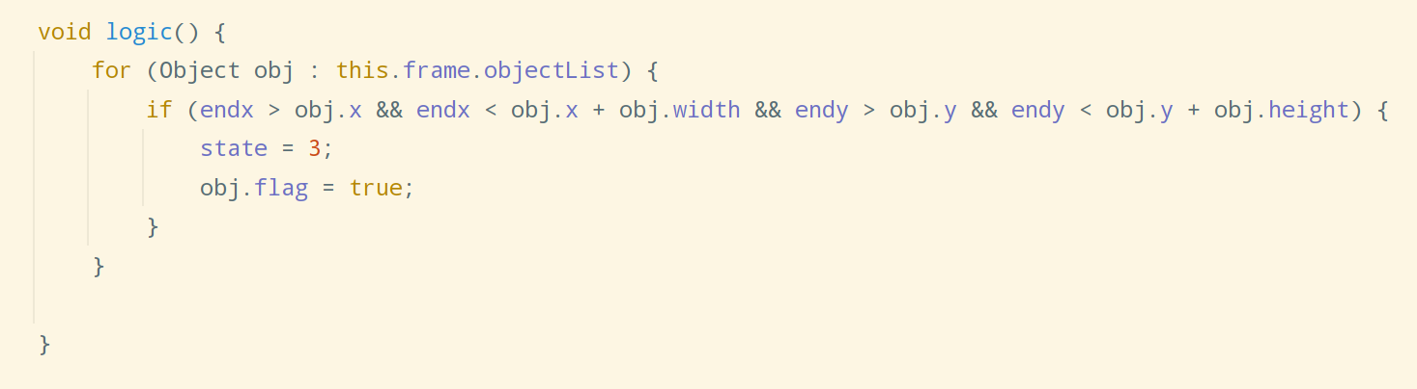
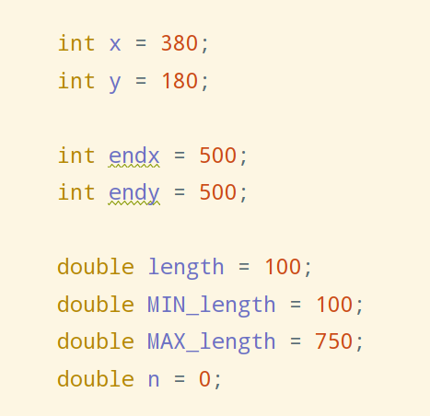
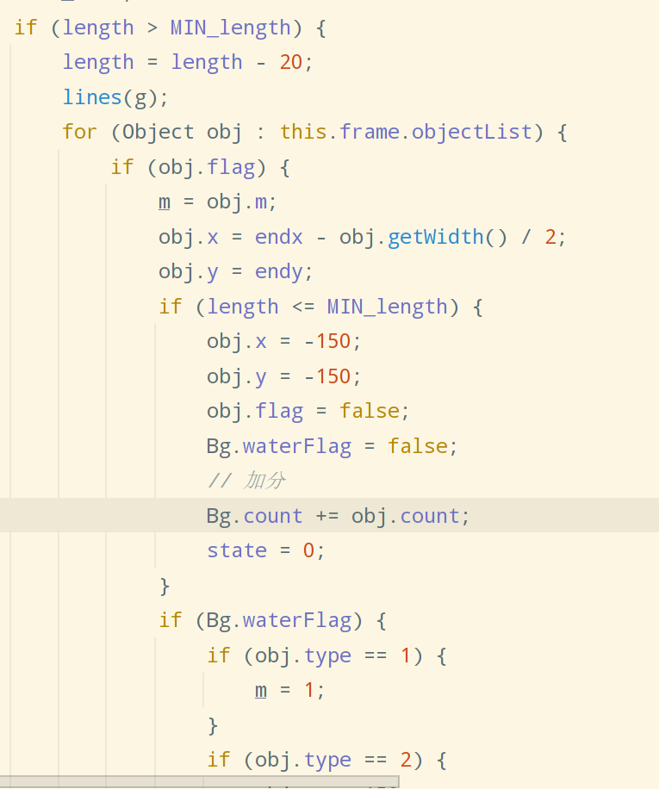
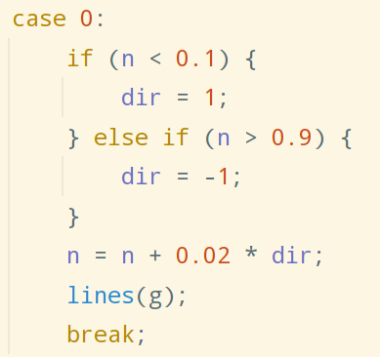
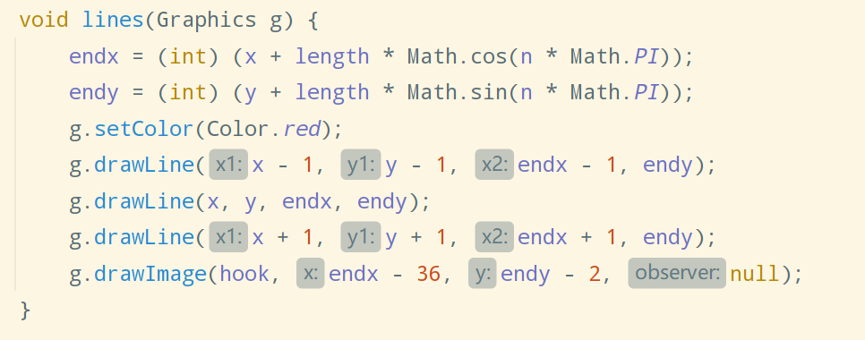
钩子篇 核心代码
逻辑判定：线的endx endy与抓取物品的endx endy的位置判断，超过即代表抓取到了物品
定义了点线的初始位置、长度
抓取位置的赋值
以及抓取物品后界面分数的增加
控制摆线左右摇摆..核心
绘制出初始摇摆的勾线

Slide 11
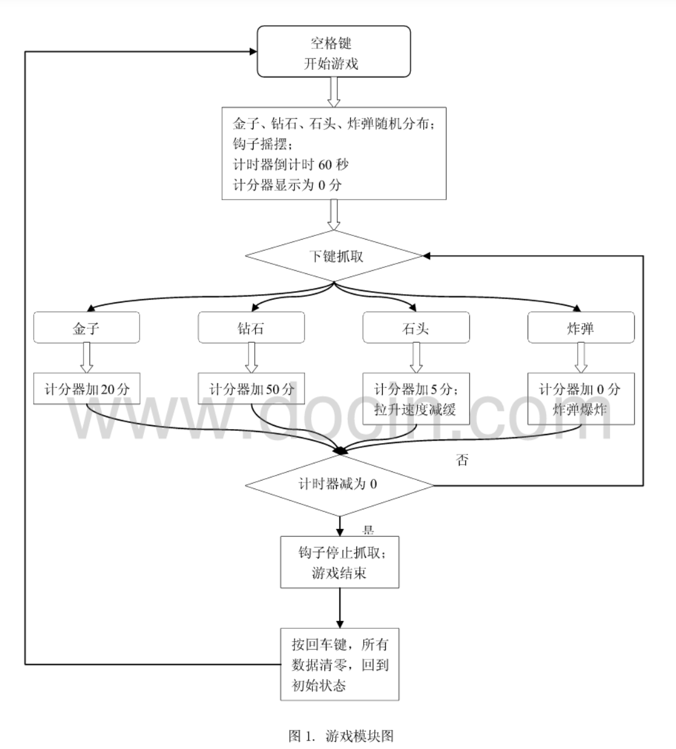
实现过程
PART O3
01
02
03

Slide 12
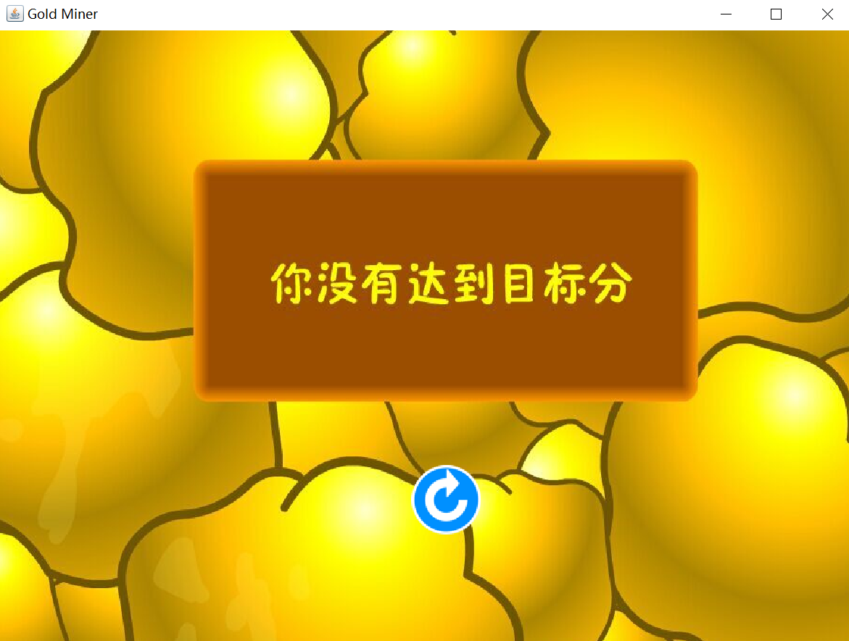

结束界面
对于游戏中的控制按钮，是通过渲染按钮图片并在 stage 对象上添加鼠标监听器 来实现的。在鼠标点击按钮区域时，监听器进行判断，如果符合触发条件将触发按钮 功能，实现重玩、开始游戏等功能

Slide 13
运行展示
PART O4
//开始跑代码

Slide 14
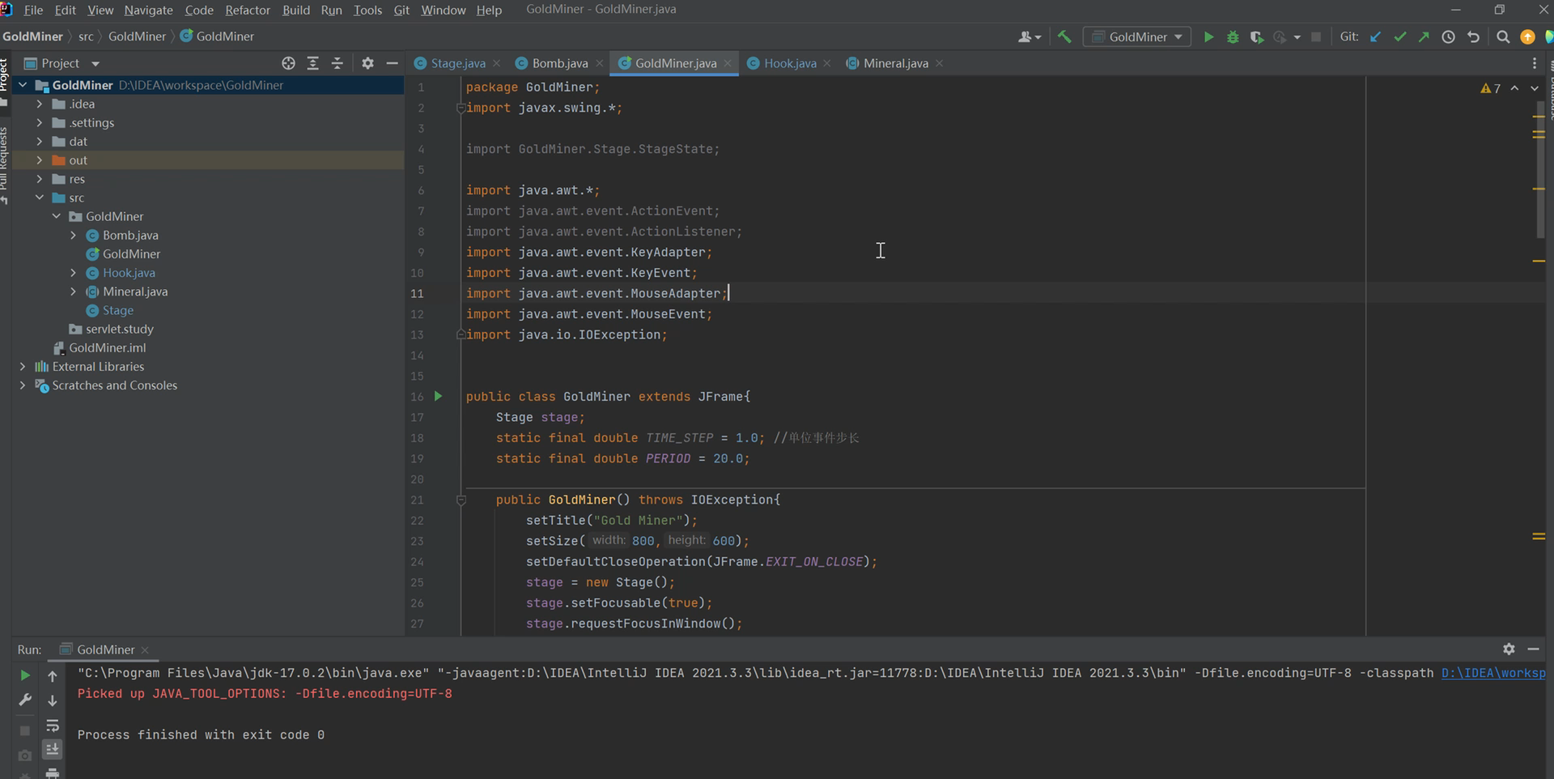









02地面下可能出现以下物品：
钻石：价值 500， 体积很小，不易勾到
金块：价值 100~500，越大的金块勾到后回钩越慢，价值也越大
石头：价值很低，一般小于 100 分，越大的石头勾到后回钩越慢，价值也越 大
炸药：勾到后将引爆，爆炸同时消除周围一定范围内的矿物，如果范围内有 其他炸药将引起连环爆炸
老鼠：可以在地下来回运动，本身价值不大。有些老鼠携带钻石，勾到后价 值很高

Slide 15
如上是软件项目实现的流程
在本次的团队协作中，我们做出以下总结：
1.需求阶段，我们只是口头列出了项目的功能，并没有做规范的需要分析，当然本次的项目比较简单，因此对于我们后来的开发并没有很大的影响
2.设计阶段，由uml图替代
3. 测试阶段，我们发现bug的主要途径是通过自己运行项目实现，存在一定的局限性，同时也没有使用到单元测试，集成测试，系统测试等测试方法
项目结束后，我们组对之前记录的bug进行了分析与问题解决。有些得到了解决，有些还未解决，比如偶尔会出现钩子组件消失的情况，卡顿延迟，一次抓取两个物品等问题..
在本次的开发过程中，我们同样认识团队协作的重要性。团队协作要求我们了解对方的业务，集思广益解决问题

Slide 16
衷心感谢您的观赏！

